Slide 1
La riscoperta della democrazia !!
La terza ondata (Huntington 1991) e oltre …

Slide 2
Ondate di democratizzazione e riflussi

Slide 3
Democrazia cos’è ?
Democrazia procedurale
Definizione più ristretta
Schumpeter
Definizione più estesa
Dahl
….. e la POLIARCHIA

Slide 4
Tre definizioni celebri
per Schumpeter: “lo strumento istituzionale per giungere a decisioni politiche, in base al quale singoli individui ottengono il potere di decidere attraverso una competizione che ha per oggetto il voto popolare”
per Sartori: “Un sistema etico-politico nel quale l’influenza della maggioranza è affidata al potere di minoranze concorrenti che l’assicurano”
per Dahl: “[un regime contraddistinto dalla] continua capacità di risposta del governo alle preferenze dei suoi cittadini, considerati politicamente eguali”.

Slide 6
Requisiti per la formazione della democrazia - poliarchia
I. Formulare preferenze | Libertà di formare organizzazioni e di aderirvi Libertà di espressione Diritto di voto Diritto dei leader di competere per il sostegno Fonti alternative di informazione
II. Esprimere preferenze | Eleggibilità alle cariche pubbliche Elezioni libere ed eque Governi scelti dai cittadini attraverso il voto

Slide 7
Condizioni di un processo PIENAMENTE democratico
Partecipazione effettiva
Eguaglianza del voto
Estensione della cittadinanza

Slide 8
Democrazia liberal-costituzionale in crisi
Democrazia: elezioni + diritti (+)
  Democrazia liberale (consolidate)
  Democrazia elettorale (difettosa) elezioni + diritti (-)
Autoritarismi:
  neo-autoritarismi (Democrazia «illiberale» o autoritarismo elettorale o democrazia di facciata): elezioni – diritti
  Autoritarismi monopartitici – elezioni – diritti

Slide 9
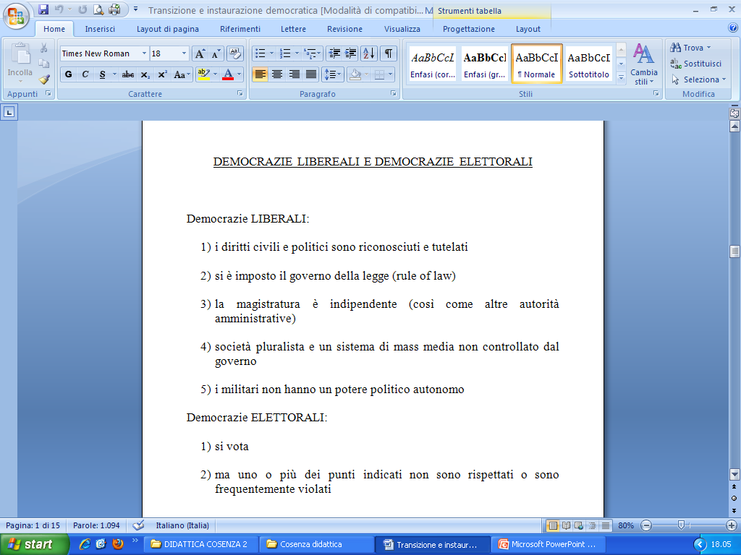

Slide 10
I modelli di democrazia di Lijphart 1999
Modello maggioritario
Dimensione partiti-esecutivo
Dimensione unitario-federale
Governi maggioritari con possibile maggioranza risicata
Predominio dell’esecutivo (tendenziale)
Sistema bipartitico (?)
Sistema elettorale maggioritario
Pluralismo dei gruppi di interesse
6. Sistema di governo unitario/accentrato
7. Bicameralismo asimmetrico
8. Flessibilità della costituzione
9. Assenza di Corti costituzionale
10. Banca centrale controllata dall’esecutivo

Slide 11
I modelli di democrazia di Lijphart 1999
Modello consensuale
Dimensione partiti-esecutivo
Dimensione centrale-federale
Grandi coalizioni
Equilibrio di potere fra esecutivo e legislativo
Sistema multipartitico
Sistema elettorale proporzionale
(Corporativismo dei gruppi di interesse)
6. Federalismo e governo decentrato
7. Bicameralismo simmetrico
8. Costituzione rigida
9. Corti costituzionali
10. Indipendenza della banca centrale
11. Referendum

Slide 12
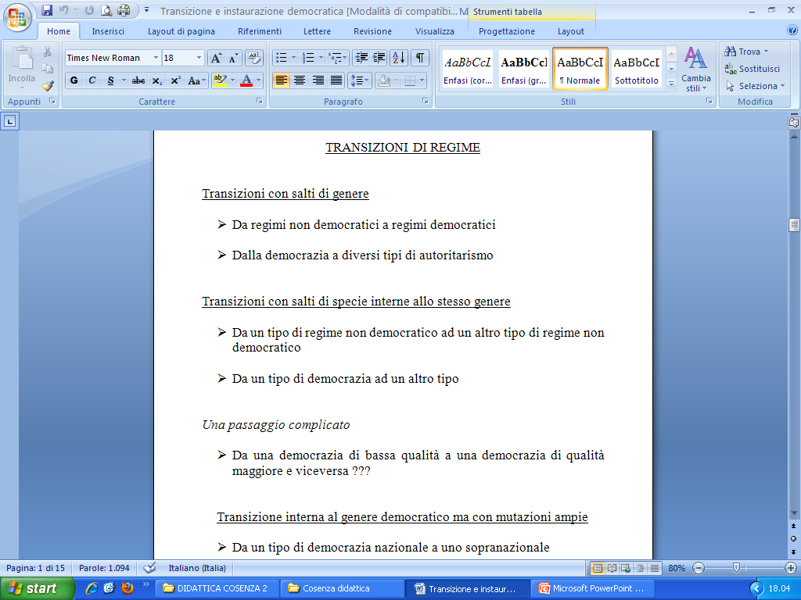

Slide 13
Democrazia e condizioni socio-economiche, ipotesi e generalizzazioni:
I regimi democratici tendono ad essere anche socio-economicamente sviluppati, per quanto non privi di diseguaglianze interne.
2) I regimi democratici fanno la loro comparsa a livelli diversi di sviluppo. → lo sviluppo rende possibile la democrazia ma sono le leadership che la realizzano….
3) I regimi insediati nei paesi più ricchi tendono a consolidarsi e a durare meglio. Cfr. però il caso dell’India.
4) Quando i regimi autoritari vengono indeboliti, per cause politiche, è più facile costruire la democrazia nei casi in cui tali regimi sono più sviluppati (economicamente → ma v. anche il ruolo dello Stato.

Slide 14
Le promesse non mantenute della democrazia Bobbio (1984)
diventare società di eguali, senza corpi intermedi
eliminare gli interessi organizzati e particolaristici
porre fine alla persistenza delle oligarchie
ridimensionamento degli apparati burocratico-militari
elevare il livello di educazione politica dei cittadini

